Slide 1
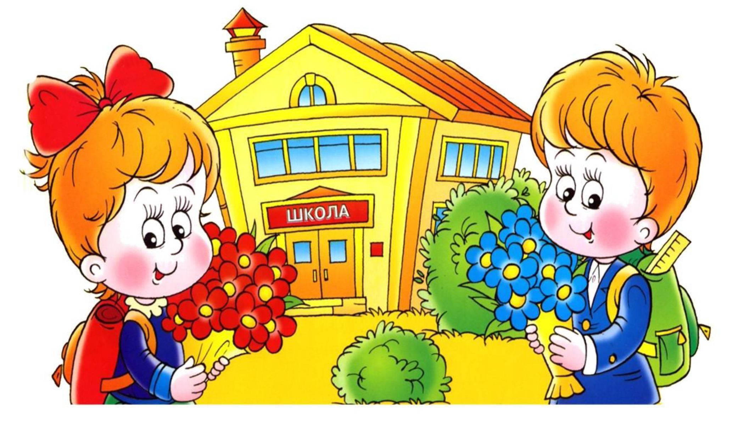
СКОРО В ШКОЛУ!
Для родителей будущих первоклассников

Slide 2
ВАШ РЕБЁНОК ИДЕТ В 1 КЛАСС
Советы и рекомендации
родителям будущих первоклассников,
а так же ответы на
часто задаваемые вопросы

Slide 3
С какого возраста принимаются дети в 1 класс?
В первый класс принимаются дети, достигшие к 1 сентября текущего года возраста не менее
6 лет 6 месяцев при отсутствии противопоказаний по состоянию здоровья, но не позже достижения ими
возраста 8 лет.
(СанПиН 2.4.2.2821-10; п. 10.1)

Slide 4
Что должен уметь ребенок, идущий в первый класс?
• Назвать свою фамилию, имя, возраст, адрес, членов своей семьи
• Уметь себя организовать
• Слушать учителя, понимать речь взрослого
• Выполнять задания учителя
• Выстраивать отношения с одноклассниками

Slide 5
Существуют ли особенности в режиме дня первоклассников?
-Пятидневная учебная неделя;
-Учебная недельная нагрузка первоклассника не должна превышать 4 уроков в день и 1 день - не более 5 уроков;
-В сентябре- октябре в расписании первоклассников 3 традиционных урок;
-Четвертые уроки проводятся в форме нетрадиционных занятий: игр, экскурсий, сказок, соревнований и т.д.
- В середине урока проводятся 1-2 физкультурные минутки;

Slide 6
Существуют ли особенности в режиме дня первоклассников?
В 1 полугодии уроки длятся 35 минут,
во втором - 40 минут;
• Нормативная наполняемость в классах -22 человека;
• Безотметочная система оценивания знаний;
• Учебники выдаются бесплатно;
• Домашние задания в 1 классе не задаются.

Slide 7
Домашних заданий в 1 классе нет.
Однако, если вы хотите
сформировать у своего ребенка
качественные навыки письма,
чтения, счета, то не
отказывайтесь от тренировочных
упражнений, которые может
порекомендовать Ваш учитель.

Slide 8
Учебные занятия в 1 классе
• Максимальный объем учебной нагрузки — 21ч. в неделю
• Обязательная нагрузка - 21ч. в неделю
Английский язык вводится со второго класса

Slide 9
Учебные занятия в 1 классе
• Русский язык — 5 ч. в неделю
• Литературное чтение — 4 ч. в неделю
• Математика — 4 ч. в неделю
• Окружающий мир — 2 ч. в неделю
• Музыка — 1 ч. в неделю
• ИЗО — 1 ч. в неделю
• Технология — 1 ч. в неделю
• Физическая культура — 2 ч. в неделю

Slide 10
«Ступенчатый» режим.■
• Сентябрь - октябрь: 3 урока по 35 мин.
• Ноябрь - декабрь: 4 урока по 35 мин.
• Январь - май: 4 урока по 40 мин.
• В середине дня проводится динамическая пауза продолжительностью 40 мин.

Slide 11
Расписание звонков
1 урок 08:30 - 09:10
2 урок 09:30 - 10:10
3 урок 10:30 - 11:10
4 урок 11:20 - 12:00
5 урок 12:10 - 12:50
Перемена 20 мин. Перемена 20 мин. Перемена 10 мин. Перемена 10 мин.
Продолжительность урока 35, 40 минут.

Slide 12
Продолжительность каникул
• Осенние: 7 дней (начало ноября)
• Зимние: 14 дней (конец декабря — начало января)
• Весенние: 9 дней (конец марта)
• Летние: с 27 мая по 31 августа
• Дополнительные каникулы: 7 дней
(начало февраля)

Slide 14
Группы продленного дня
• Дополнительная платная услуга по присмотру и уходу за детьми
• Время работы группы: с 12:50 до 17:50
• Оплата по квитанции: 2639,00 рублей в месяц
• Оплата питания: обед и полдник
• Оформляется заявление от родителей и договор в 2-х экземплярах

Slide 15
Организация питания
Завтрак на первой перемене 09:10-09:30
Обед в группе продленного дня
12:50-13:20
Полдник 15:00-15:20

Slide 16
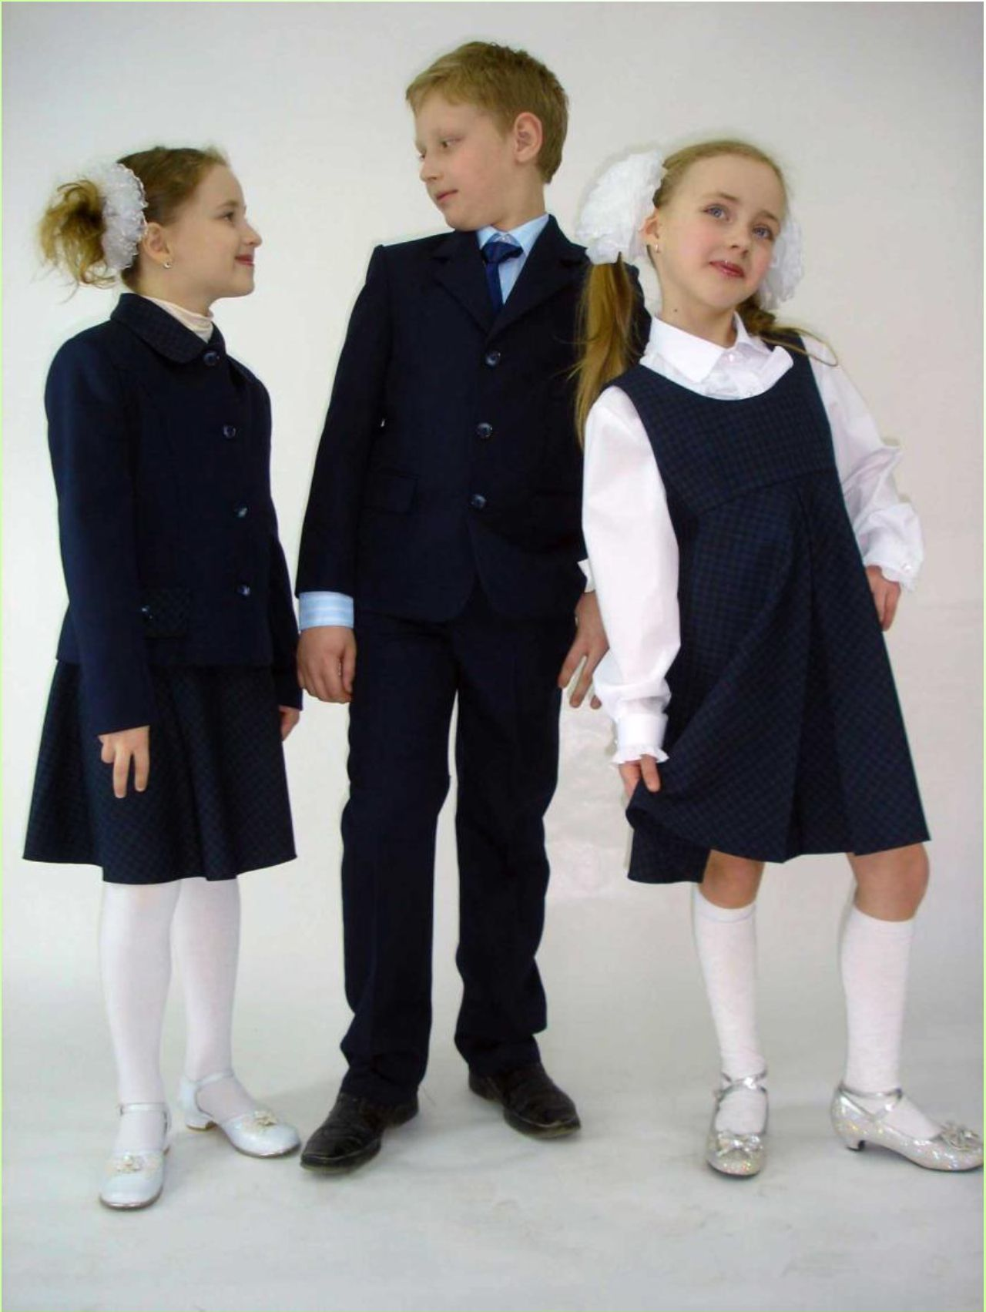
Школьная форма мальчика
Пиджак классический, брюки, жилет (цвет синий), галстук. Рубашка светлая, однотонная.

Slide 17
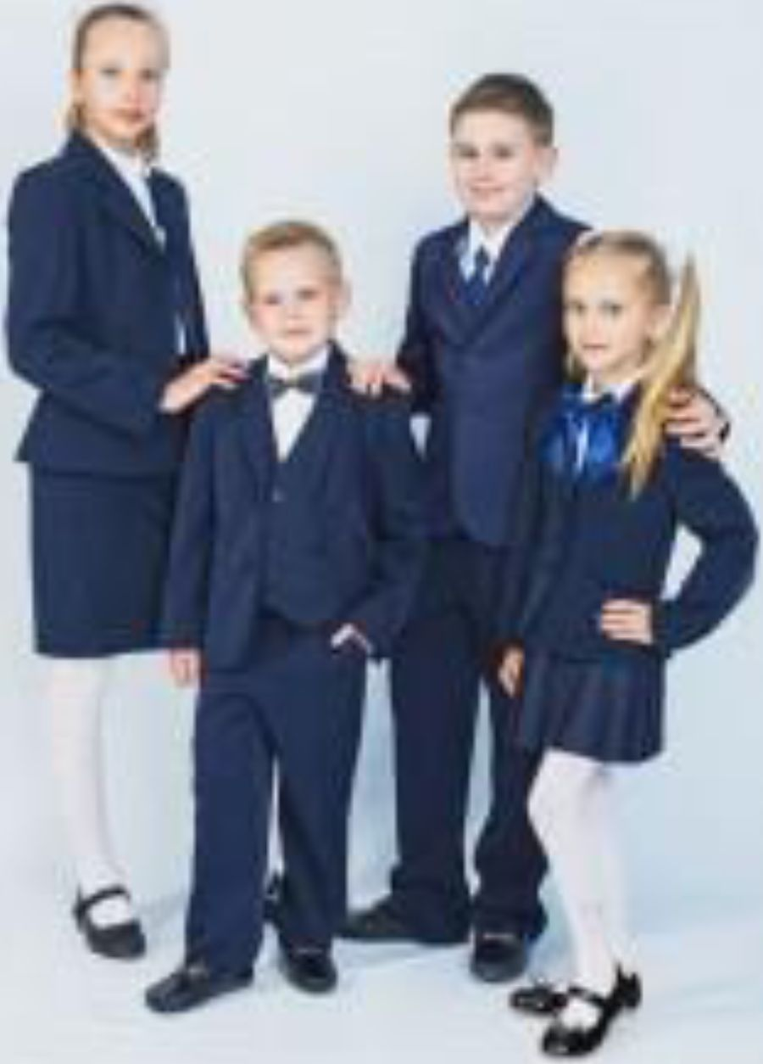
Школьная форма девочки
Пиджак, юбка или брюки синего цвета, жилет, сарафан. Светлая
блузка

Slide 18
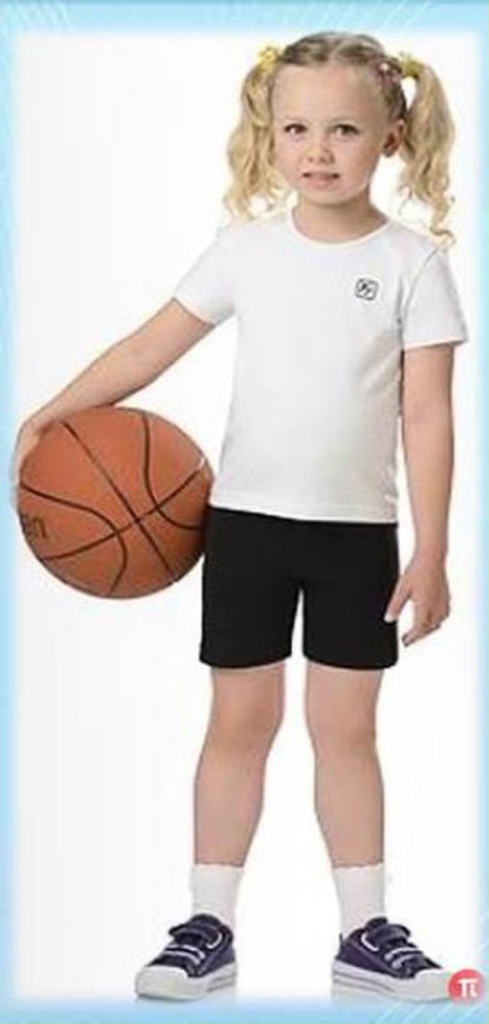
Физкультурная форма
Для спортивного зала:
• футболка белого цвета, шорты черного цвета, носки
• спортивная обувь;
Для улицы:
• спортивный костюм,
• спортивная обувь;
Лыжная подготовка:
• куртка, брюки,
• перчатки, шерстяные носки,
• ботинки, лыжи

Slide 19
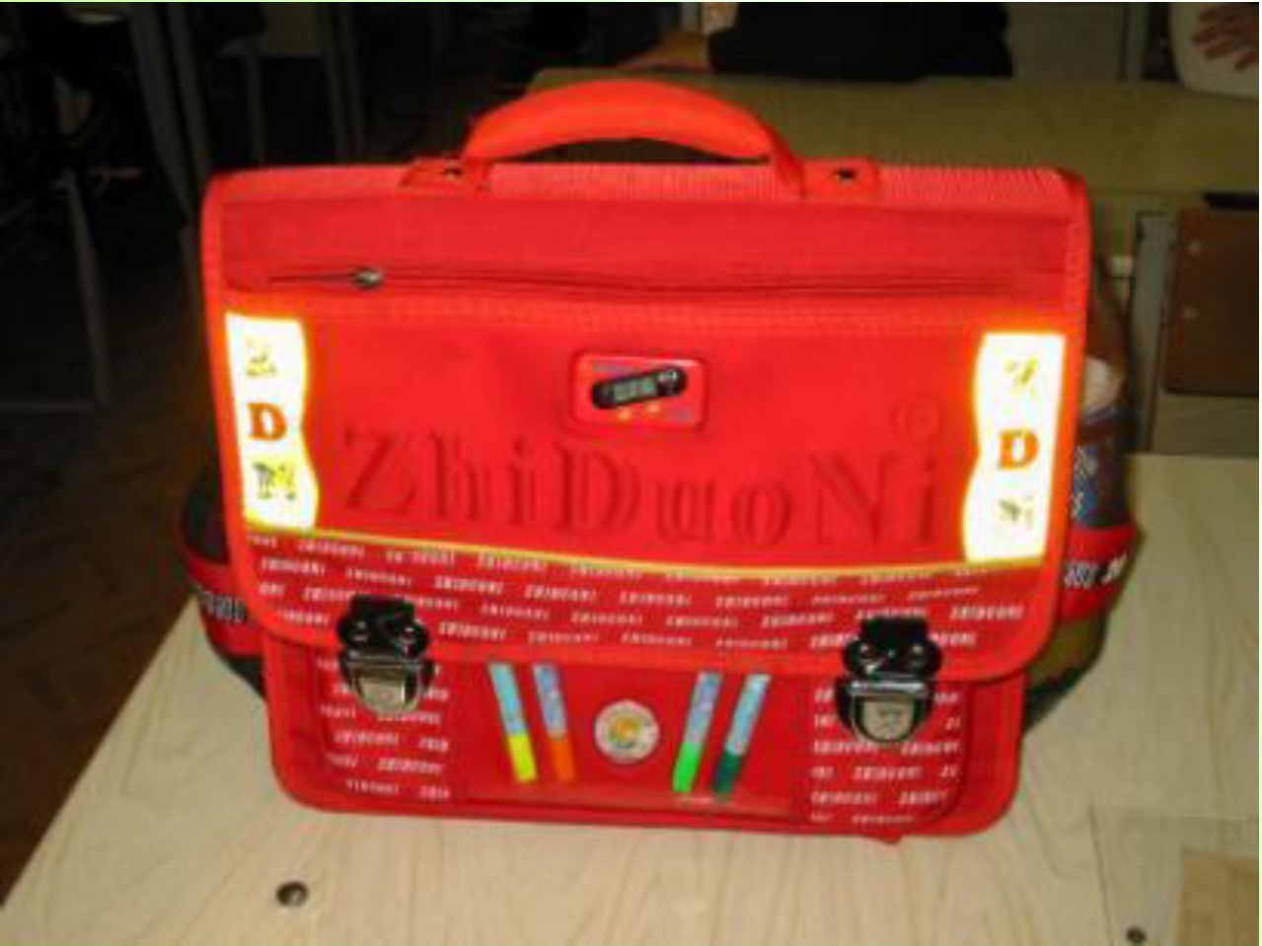
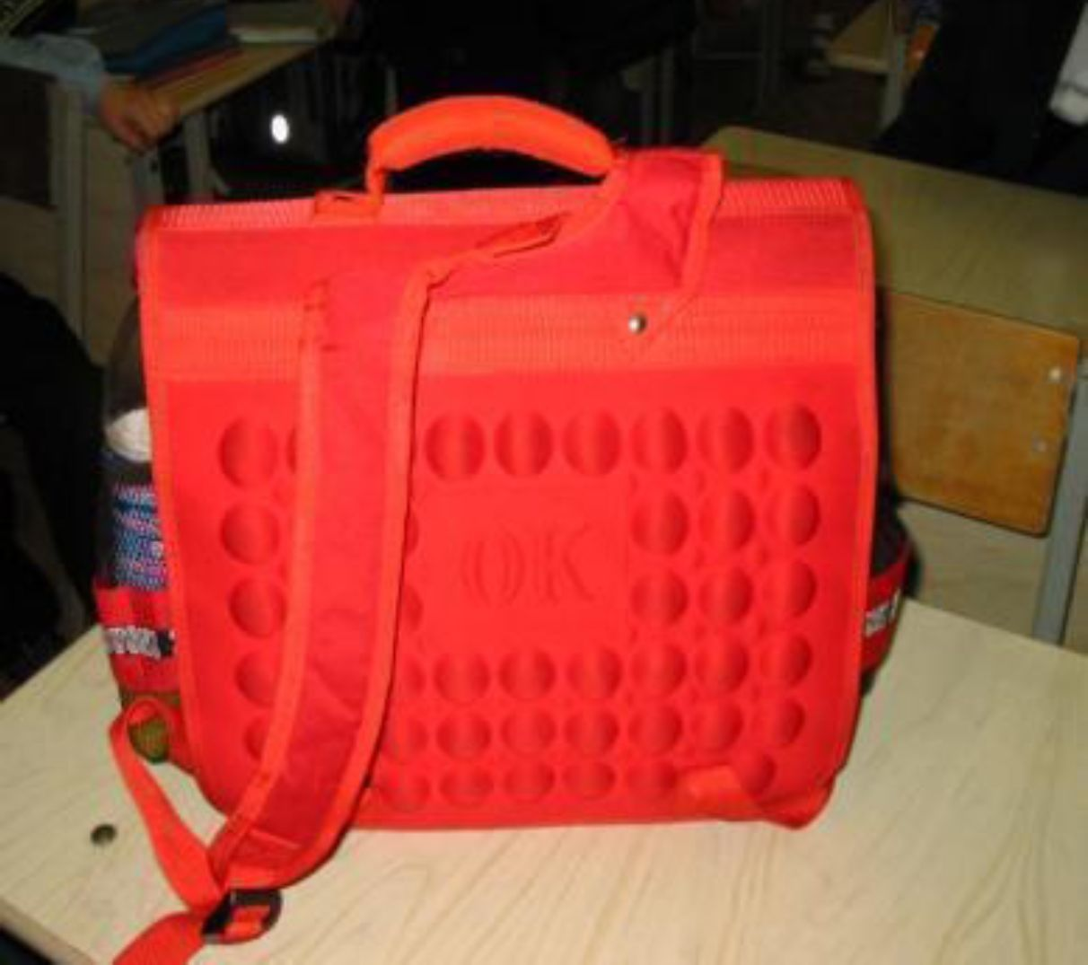
«Правильный» портфель

Slide 20
Для сохранения правильной осанки школьника очень важны размеры и вес ранца.
Его ширина не должна превышать ширину плеч ребенка, а высота -30 см.
Вес вместе с содержимым - это максимум 10% от веса школьника.

Slide 21
«Правильный» портфель
• Вес ранца без учебников не более
700 г
• Ранец должен иметь широкие лямки
(4-4,5 см)
• Норма массы портфеля с учебными
пособиями:
1 - 2 класс не более 2 кг 200 г
3 - 4 класс не более 3 кг 200 г

Slide 22
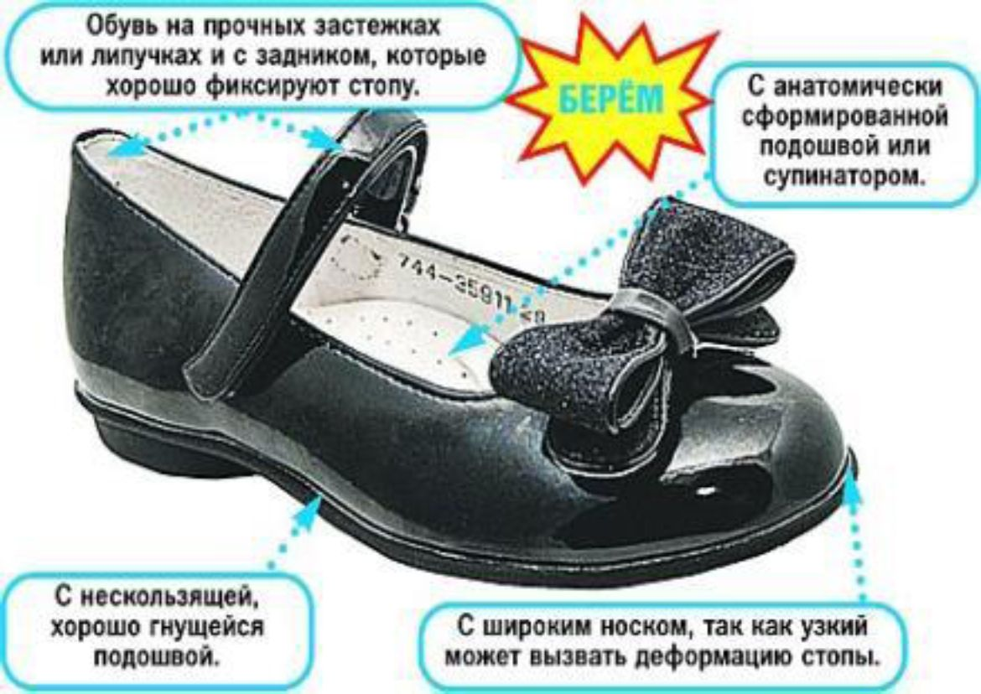
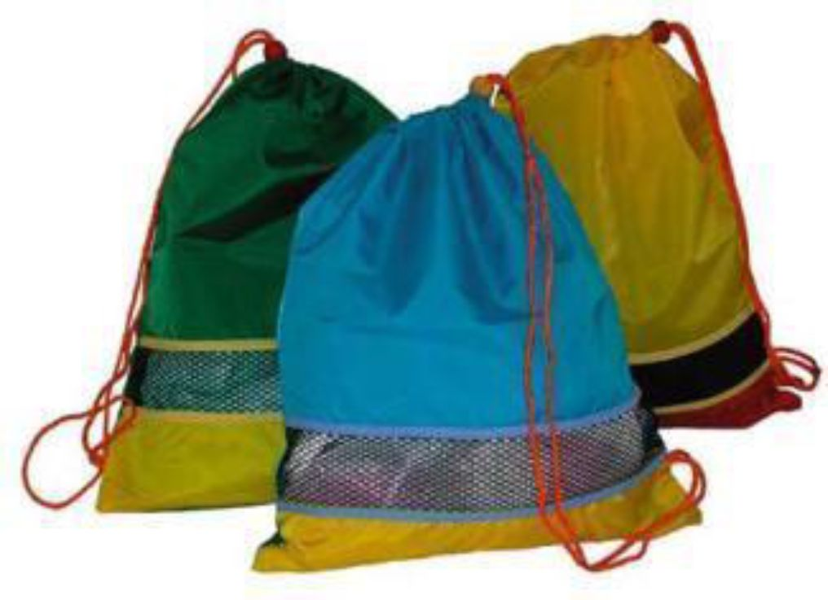
Требования к школьной обуви
• Жесткий задник с мягким верхом и закрытый носок;
• Удобная застежка: пряжка или «липучка»;
• Хорошие супинаторы;
• Гибкая нескользящая подошва;
• Воздухопроницаемость.

Slide 23
Ответы
для родителей на часто задаваемые
вопросы

Slide 24
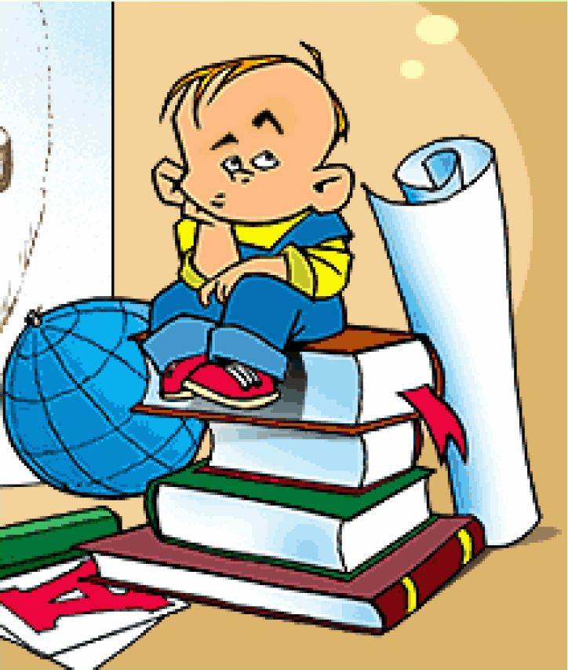
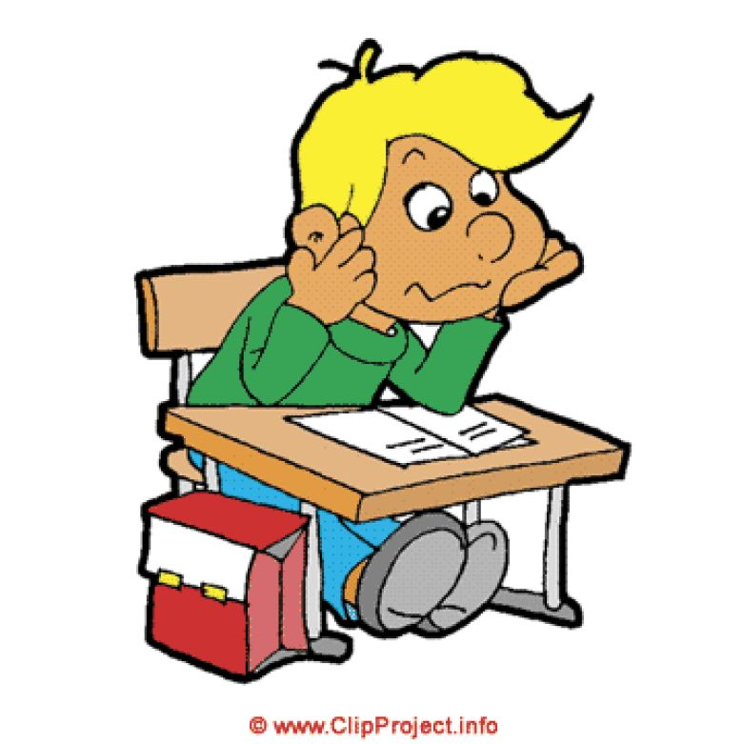
Как правильно организовать дома рабочее место первоклассника?
Купите первокласснику письменный стол. Тогда ребенок сможет сам разложить в ящики стола учебные принадлежности и научится поддерживать порядок на рабочем месте.
Лучше, если освещение будет слева. Занавески нужно отодвинуть в сторону - основной свет должен попадать через верхнюю треть окна.
© www.ClipProject.info

Slide 25
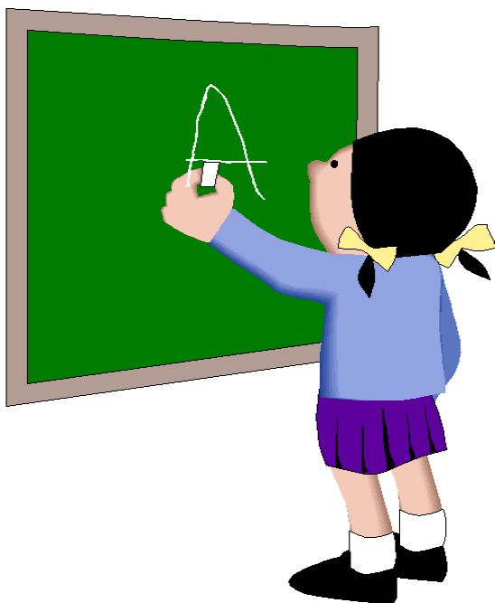
Обязательно ли ребенок должен уметь читать и писать
к 1 классу?
Не обязательно.
Умение складывать из слогов слова еще не является умением читать. Многие дети с трудом осваивают эту сложную мыслительную операцию - не стоит их подгонять! Навык чтения и письма должен формироваться по специальным методикам (складываются представления о речи, звуках и буквах).
Основными умениями при чтении являются понимание
прочитанного текста, анализ описанной ситуации, ответы на вопросы после чтения.

Slide 26
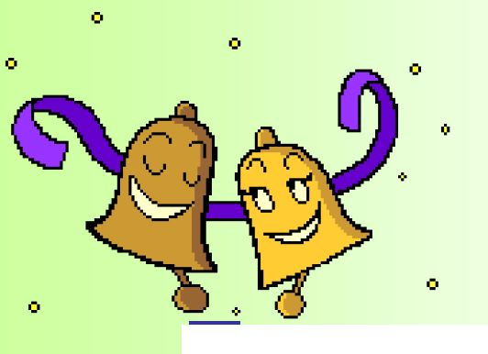
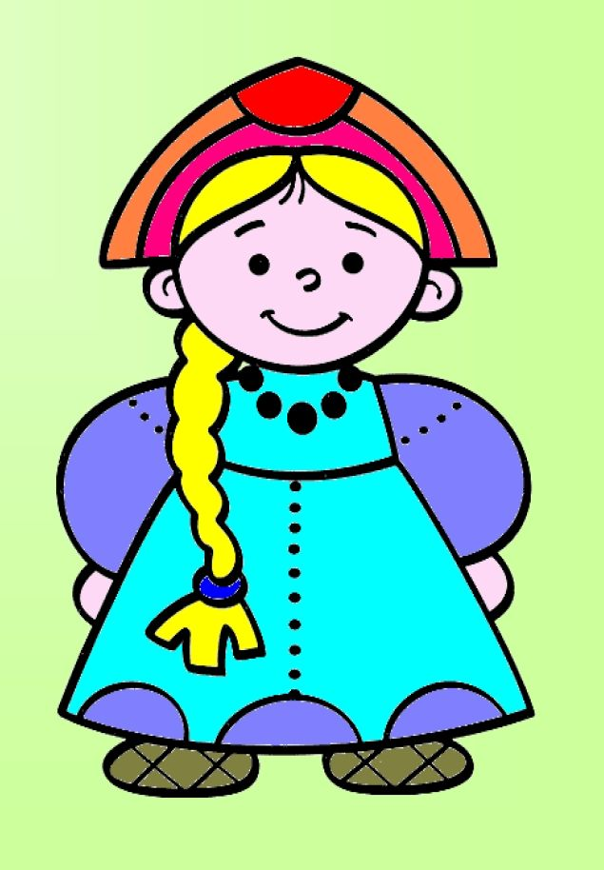
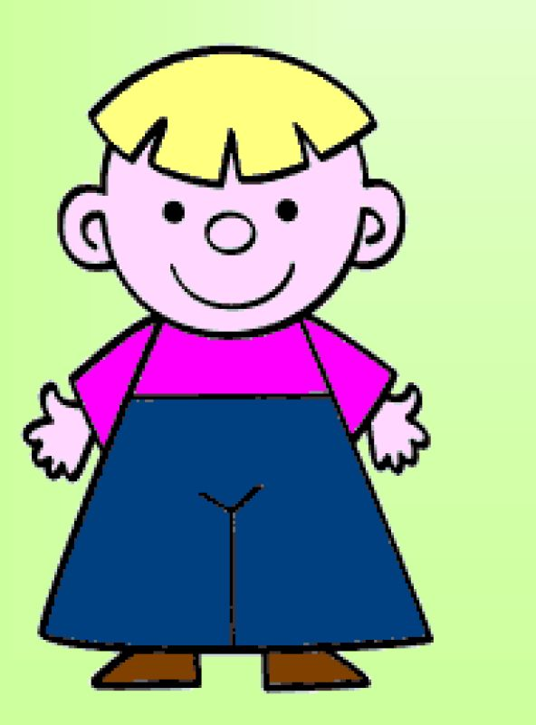
Что делают дети на
переменах?
Отдыхают.
Причем отдых должен быть активным, ведь после
урока, который предполагает пребывание ученика в однообразной рабочей позе, ребенку необходима
разрядка.
На переменах допускаются подвижные и настольные игры. Главное, чтобы во время игры соблюдались правила безопасности и школьники случайно не поранили друг
друга.

Slide 27
Почему учителя не ставят оценки
в 1 классе?
В 1 классе обучение действительно безоценочное. Это оправдано тем, что ребенок находится в самом начале учебного пути. К концу первого года обучения уже можно судить о той или иной степени успешности младшего
школьника.
В 1 классе основной упор делается на приобретение навыков учебного труда. В работе учителя с учеником присутствует словесная оценка. Важно, чтобы она была
позитивной.

Slide 28
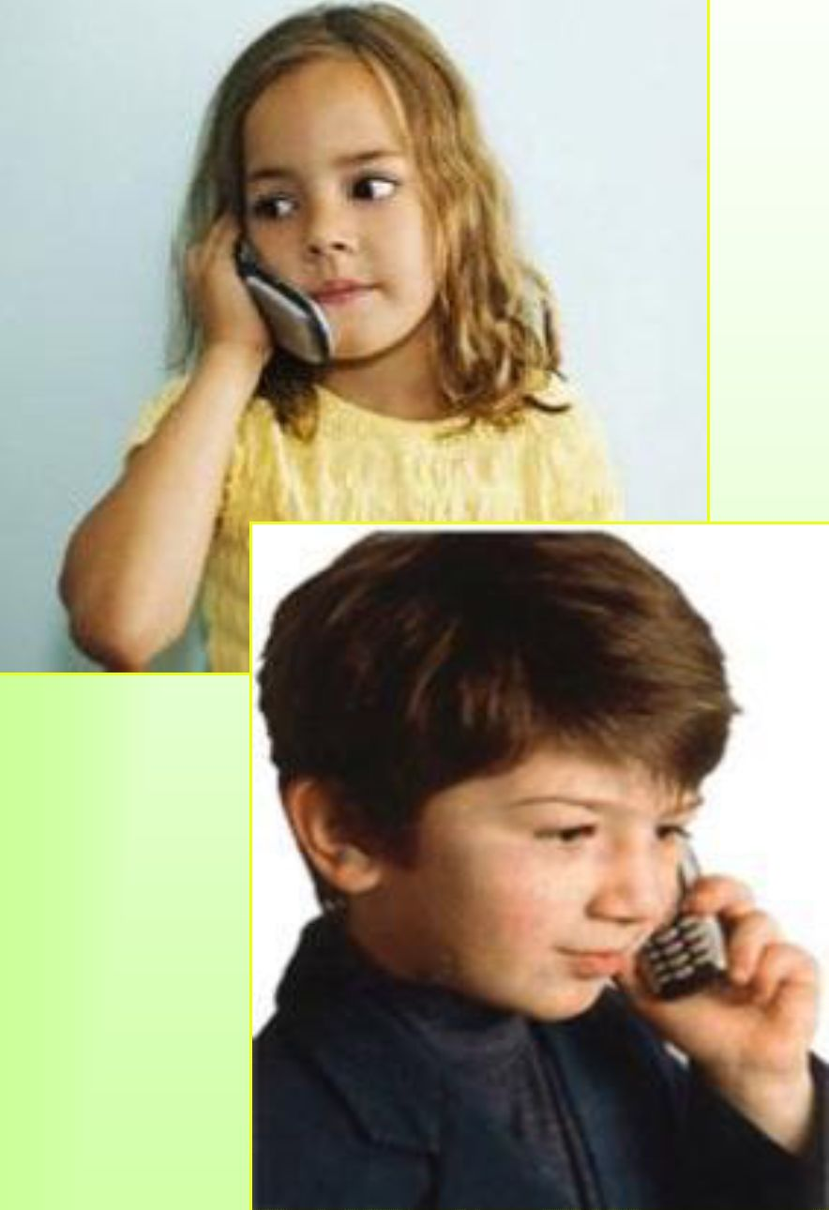
Можно ли носить в школу мобильный телефон?
В нашей школе запрещено пользование мобильным телефоном на уроке.
Мы не рекомендуем носить в школу мобильный телефон первоклассникам — велико искушение звонить маме по малейшему поводу или поиграть на уроке в электронную игру.
Жроме того, дорогой телефон может возбудить нездоровый интерес одноклассников, его можно потерять .

Slide 29
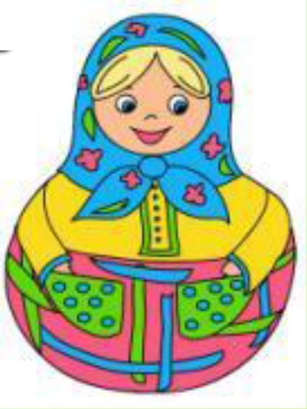
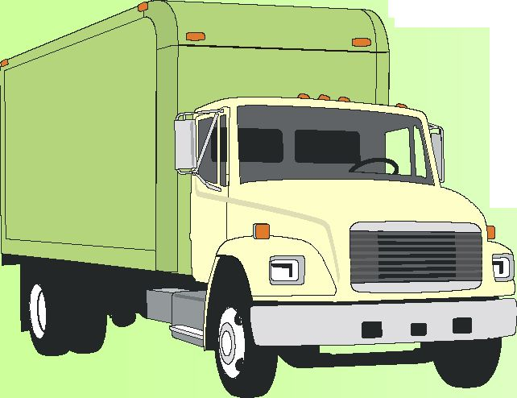
Можно ли носить в школу
игрушки?
Да, можно.
Игровая деятельность ещё значимая для ребёнка, любимая игрушка зачастую олицетворяет друга, с ней можно поиграть на перемене вместе с одноклассниками.

Slide 30
ОФИЦИАЛЬНЫЙ САЙТ НАШЕЙ ШКОЛЫ:
Получить информацию о школе и познакомиться с уставными
документами можно на сайте нашей школы: school35-nn.ru

